Slide 1

РОЛЬ БИЗНЕСА
В ФОРМИРОВАНИИ ЗОЖ МИКРОРАЙОНА И ГОРОДА В ЦЕЛОМ
Валентина Еремеева
Заместитель директора МФК «КАЧЕЛИ»
Notes:
Добрый день, уважаемые коллеги!
Меня зовут Еремеева Валентина, заместитель директора МФК «Качели».
Тема моего выступления — «Роль бизнеса в формировании здорового образа жизни микрорайона и города в целом» на примере нашего многофункционального комплекса.

Slide 2


ЗДОРОВЫЙ ОБРАЗ ЖИЗНИ
- это не только спорт, но и среда.
СОВРЕМЕННЫЙ БИЗНЕС ФОРМИРУЕТ НЕ ТОЛЬКО ПОТРЕБЛЕНИЕ, НО И ОБРАЗ ЖИЗНИ.
доступность качественных товаров и услуг рядом с домом;
условия для физической активности;
возможности для семейного и детского досуга;
поддержка эмоционального благополучия и развития.
Notes:
Сегодня здоровый образ жизни — это более широкое понятие, чем просто спорт или правильное питание.
Он включает в себя комфортную среду жизни, доступ к нужным товарам и услугам, возможности для движения, развития детей, семейного досуга и эмоционального восстановления.
Именно поэтому бизнес, особенно в формате многофункционального комплекса, становится важным участником формирования здорового образа жизни жителей микрорайона. И именно бизнес играет важную роль не только в экономике, но и в создании среды, которая влияет на повседневные привычки людей, их физическое и эмоциональное благополучие, семейный досуг и качество жизни в целом.

Slide 3





МФК «КАЧЕЛИ» - ЦЕНТР КАЧЕСТВА ЖИЗНИ объединяет сервисы, влияющие на здоровье, активность и комфорт жителей
Товары повседневного спроса: продукты, косметика, бытовая химия и т.п.
Центры развития для детей, ментального здоровья, красоты и спорт: танца, йоги, пилатеса
Товары для детей и семьи – игрушки, канцелярия, подарки, одежда, обувь и т.п.
Семейный досуг: кинотеатр, фуд-корт, игровые и развлекательные пространства для детей.
Notes:
Многофункциональный комплекс — это пространство, где в одном месте собраны ключевые сервисы повседневной жизни.
Здесь человек может купить продукты, отвести ребёнка на занятия, посетить фитнес или танцы, провести семейный досуг, воспользоваться услугами для здоровья и развития.
За счёт такой концентрации сервисов комплекс становится не просто торговой площадкой, а локальным центром качества жизни микрорайона.

Slide 4
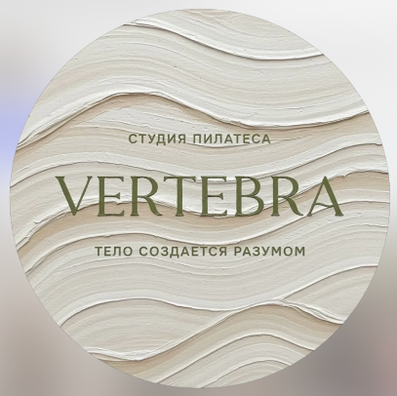

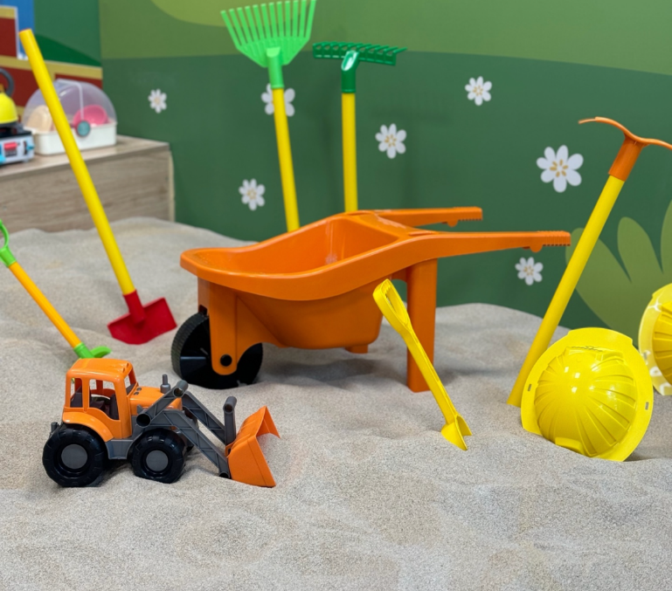
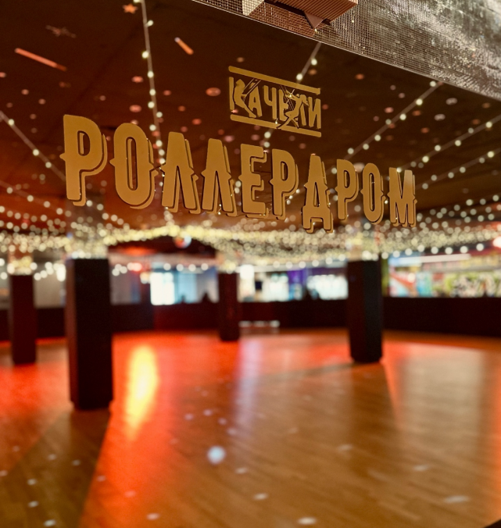
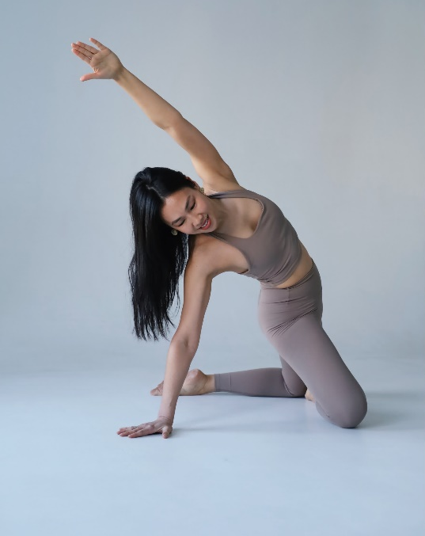
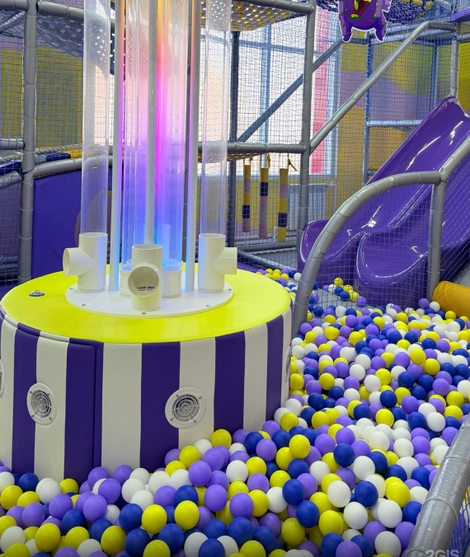
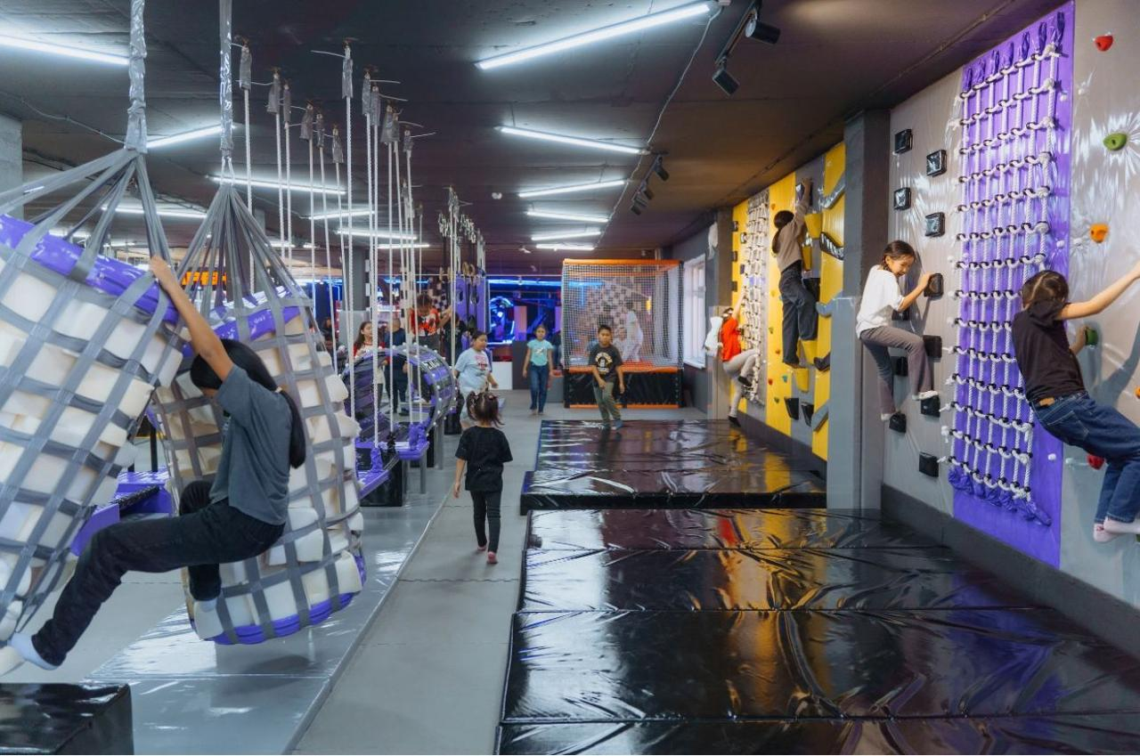
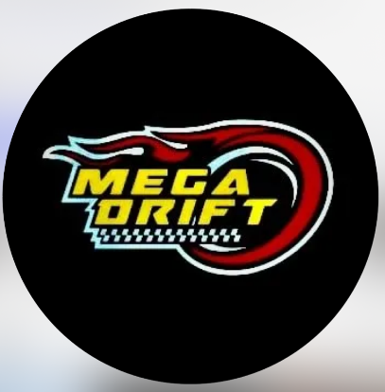
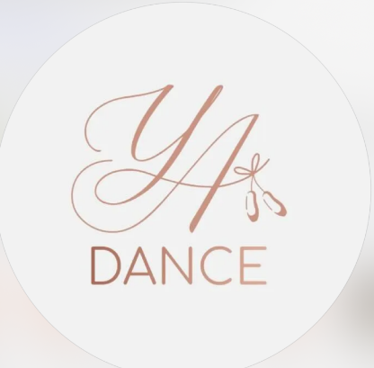
ВКЛАД БИЗНЕСА В ФИЗИЧЕСКОЕ ЗДОРОВЬЕ РАЗВИТИЕ ЖИТЕЛЕЙ
Чем ближе и разнообразнее возможности для движения и развития, тем выше вовлечённость жителей в ЗОЖ.
Notes:
Один из самых очевидных вкладов бизнеса в здоровый образ жизни — это создание доступной инфраструктуры физической активности.
В нашем комплексе представлены йога, фитнес, пилатес, танцевальные студии, роллердром и другие активные форматы досуга.
Это особенно важно, потому что не всем подходит один и тот же вид активности. Чем больше выбор, тем выше вероятность, что жители микрорайона найдут подходящий для себя формат движения и будут заниматься регулярно.
Кроме этого мы понимаем, что в современном мире здоровье невозможно рассматривать только как физическое состояние.
Высокий темп жизни, стресс, нагрузка на родителей, вопросы развития детей — всё это делает особенно важными услуги, связанные с ментальным благополучием и развитием.
В этом смысле бизнес выполняет важную социальную функцию, когда в комплексе появляются центры семейного развития, ментального здоровья, развития речи и творческие студии.

Slide 5
СЕМЕЙНЫЙ ДОСУГ КАК ЧАСТЬ ЗОЖ
Качественный семейный досуг снижает стресс, укрепляет семейные связи и формирует здоровые сценарии свободного времени.
кинотеатр
роллердром
детские и подростковые игровые зоны
пространство для проведения мероприятий
Notes:
Здоровый образ жизни — это ещё и то, как люди проводят свободное время.
Если в микрорайоне есть безопасные и разнообразные пространства для семейного досуга, это помогает формировать позитивные сценарии отдыха: совместное времяпрепровождение, активность, общение, развитие детей.
Таким образом, развлекательные и семейные форматы комплекса тоже вносят вклад в здоровье микрорайона.

Slide 6

ЗНАЧЕНИЕ ДЛЯ МКР. И ГОРОДА
МФК как элемент городской социальной инфраструктуры
ДЛЯ МИКРОРАЙОНА
ДЛЯ ГОРОДА
услуги рядом с домом;
экономия времени и снижение бытового стресса;
развитие локального сообщества;
удобство для семей с детьми.
развитие полицентричной городской среды;
снижение нагрузки на центр города;
создание рабочих мест и поддержка малого бизнеса;
повышение качества городской жизни.
Notes:
Значение многофункционального комплекса выходит далеко за пределы одного здания.
Для микрорайона это доступность нужных сервисов рядом с домом, снижение бытового стресса, развитие семейной и социальной инфраструктуры.
Для города в целом такие объекты важны как элементы современной полицентричной среды, где качественные услуги доступны не только в центре, но и в жилых районах.
Это делает город более удобным, устойчивым и ориентированным на человека.

Slide 7

БИЗНЕС — ПАРТНЁР В ФОРМИРОВАНИИ ЗДОРОВОГО ОБРАЗА ЖИЗНИ ВСЕЙ СЕМЬИ
5
повышает качество жизни
4
организует семейный и детский досуг
3
поддерживает эмоциональное благополучие
2
создаёт условия для физической активности
1
формирует доступную среду повседневной жизни
Notes:
Подводя итог, можно сказать, что современный бизнес — это не только экономика и торговля, но и полноценный участник формирования городской среды.
На примере многофункционального комплекса мы видим, что через состав арендаторов, доступность услуг, семейные и спортивные форматы бизнес влияет на привычки людей, уровень их активности, эмоциональное состояние и качество жизни.
Таким образом, многофункциональный комплекс становится важной частью инфраструктуры здоровья микрорайона и города в целом.
Спасибо за внимание.

Slide 8
СПАСИБО
ЗА ВНИМАНИЕ!
Валентина Еремеева
Заместитель директора МФК «КАЧЕЛИ»
8 924 466 17 49
Notes:
Добрый день, уважаемые коллеги!
Меня зовут Еремеева Валентина, заместитель директора МФК «Качели».
Тема моего выступления — «Роль бизнеса в формировании здорового образа жизни микрорайона и города в целом» на примере нашего многофункционального комплекса.

